Slide 1

Отзвукът, който остави крясъкът на 2020 година
Мария Сиракова

Slide 2
Съдържание:
Какво остави след себе си Covid – 10?
Първи действия за предотвратяване на кризата
План за възстановяване
Политика за устойчивост и интеграция
Бъдеще за България след COVID-19

Slide 3

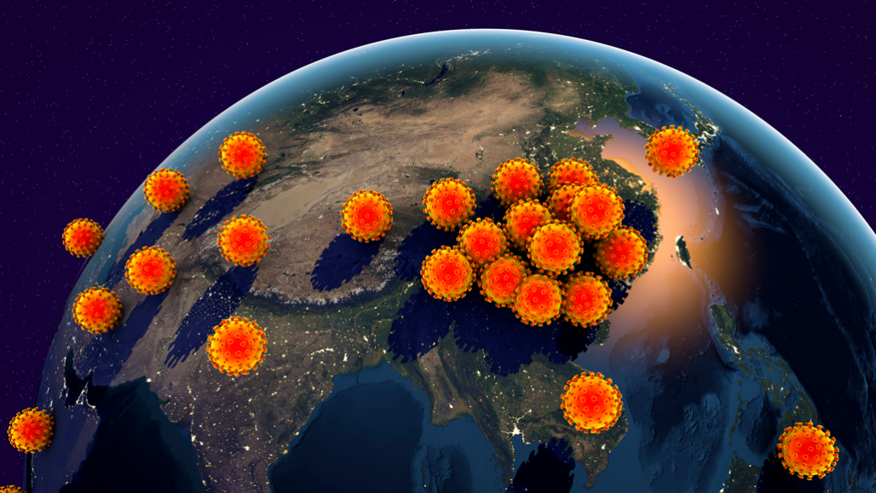

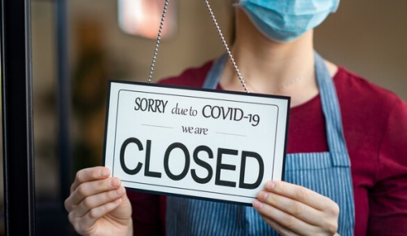
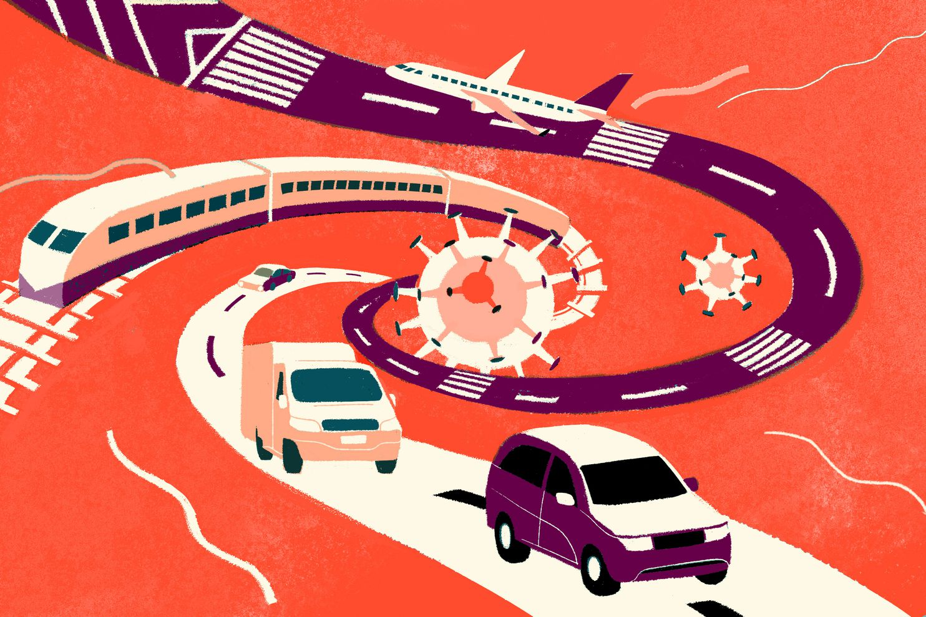
Последици за България
Здравеопазване
Икономика
Безработица
Туризъм
Темпове на развитие
Износ&Внос
Транспорт
Социална политика
Предприятия

Slide 4




Предприети мерки за справяне с кризата
Подкрепа в размер на 12,3 млрд. евро

Slide 5





Програми за възстановяване и устойчивост
2021
2027
1,8 трилиона

Slide 6
Следващо поколение ЕС
Подкрепа за държавите членки
Енергичен импулс за икономиката на ЕС
Извличане на поуки
Инвестиции и реформи
REACT-EU
Фонд за справедлив преход
Европейски земеделски фонд
Стимулиране на частните инвестиции
Инструмент за подкрепа на платежоспособността
InvestEU
Инструмент за стратегически инвестиции
EU4Health
RescEU
„Хоризонт Европа“
Външна дейност
БЮДЖЕТ: € 750 млрд.

Slide 7
Многогодишна финансова рамка
Единен пазар, иновации и цифрови технологии
Устойчивост и ценности
Природни ресурси и околна среда
Миграция и управление на границите
Сигурност и отбрана
Съседни региони и света
Европейска публична администрация
БЮДЖЕТ: € 1 074,3 млрд.

Slide 8


Политика за възстановяване и устойчивост
Зелен пакт
Единен пазар и цифрова ера
Справедливо и приобщаващо възстановяване
Стратегическа самостоятелност
Готовност за действие
БЮДЖЕТ: € 867 млрд.
БЮДЖЕТ: € 11 млрд.

Slide 9


Кохезионна политика
По-интелигентна Европа
По-зелена и безвъглеродна Европа
По-добре свързана Европа
По-социална Европа
Европа – близо да гражданите
БЮДЖЕТ: € 207,3 млрд.
БЮДЖЕТ: € 9 млрд.

Slide 10



Бъдещи прогнози за България
Устойчивост
Рискове
България – част от Европейския съюз
Нарастване на БВП (2021 г. – с 4,0%)
Достигане на висока икономическа активност – 2022 г.
Политика за устойчиво икономическо развитие и конкурентоспособност
Политика на ефективно външноикономическо сътрудничество
Предоставяне на институционална подкрепа на Министерство на туризма
Подобряване на бизнес средата за българските производители
Портфейлна гаранция
Деглобализация
Липса на квалифицирана работна ръка
Засегнати инвестиционни фондове
Външни шокове
Липса на частно потребление и инвестиции
Покачване на инфлацията
Нестабилност на пазара
Политическа нестабилност

Slide 11

БИБЛИОГРАФИЯ
Дурал, Д. (2020). Какви мерки предприе СЗО от началото на пандемията? Борба с COVID-19 по света. Телевизия БНТ 1 Новините.
Европейска комисия. (2020). Часът на Европа: възстановяване и подготовка за следващото поколение. Кът за медиите.
Европейски парламент. (2021). Борбата с коронавируса: хронология на мерките през 2020 г. Общество. Страница на Европейски парламент.
Европейски съвет. (2020). Инфографика – Бюджет на ЕС за 2021 – 2027 г. и план за възстановяване. Инфографики.
Европейски съвет. (2020). COVID-19: ответни действия на ЕС по отношение на икономическите последици. Политики.
Единен информационен портал – COVID-19.
Министерство на икономиката. (2021). Проект на бюджет за 2021 г. и актуализирана прогноза за 2022 и 2023 г.
Сиракова, М. (2021). Отзвукът, който остави крясъкът на 2020 година. Висше училище по застраховане и финанси.

Slide 12


„Ultimately, the greatest lesson that COVID-19 can teach humanity is that we are all in this together!„
~ Kiran Mazumdar-Shaw

